Slide 1

LE GHT POUR LE PHARMACIEN HOSPITALIER :
DU SEXTANT AU GPS
Stérilisation : continuité et reprise d’activité, élaborer son plan

Slide 2



98èmes Journées de l’APHO – Les Sables d’Olonne – 2 & 3 Avril 2026
Construction d’un Bilan d’Impact sur l’Activité
Dr F. Leroux (Stérilisation)
M. Yactayo (Coordinateur PCRA)
L’APHO lève l’ancre
Relations du pharmacien hospitalier au quotidien : un équipage solide
Le GHT pour le pharmacien hospitalier : du sextant au GPS
Cap sur l’avenir : le pharmacien à l’ère de l’intelligence artificielle
Notes:
FL

Slide 3



Introduction
Demande initiale : Se doter d’un Plan de Continuité et de Reprise d’Activité en étant accompagné pour la méthodologie
23 salles de blocs
4 salles de blocs
Notes:
FL

Slide 4




Contexte
Réglementaire et territorial
Objectif
Critère 3.6-01 - La gestion des tensions hospitalières et des situations sanitaires exceptionnelles est maîtrisée Critère 3.6-02 - Les risques numériques sont maîtrisés
Structurer une démarche de continuité d’activité afin de se préparer à la crise
Instruction n° DNS/2025/12
Résultat attendu : Amélioration de la cybersécurité des établissements et de leur résilience en cas d’attaque
Domaine 2 Objectif : Préparer et accompagner les établissements à réagir et à faire face à la cybermenace
Collaboration territoriale
CHD Vendée (établissement pilote en 2023) et CH Loire Vendée Océan
Utlisation du KIT ANS v8
Notes:
MY

Slide 5
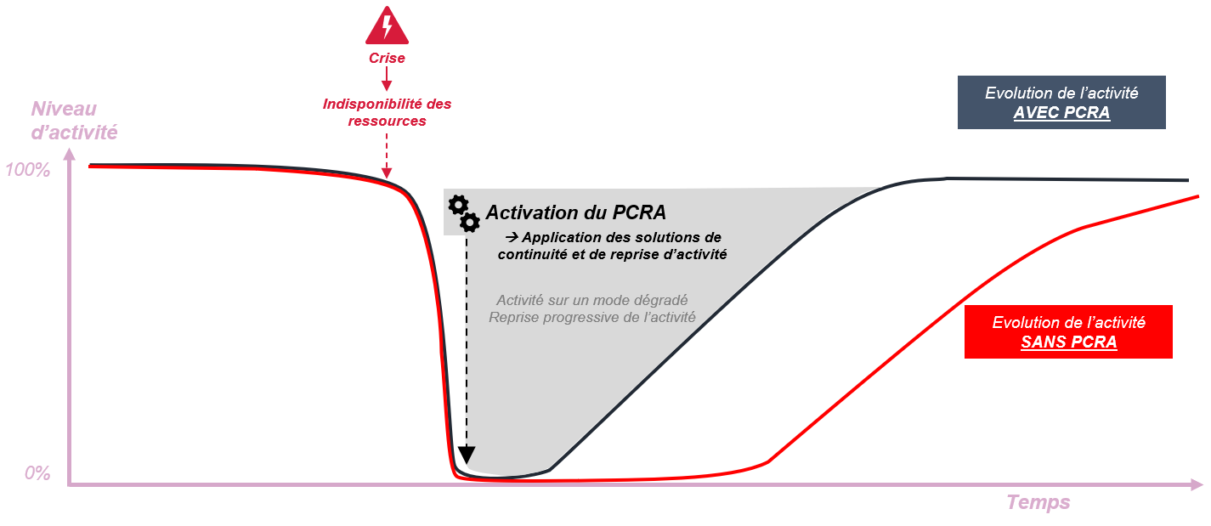
Objectif : limiter l’impact
Source : Kit PCRA de l’ANS
Notes:
MY

Slide 6






Approche par analyse d’impact
Financier
Pertes estimées à X% du budget de l’établissement
Humain
Mise en danger de la sécurité physique ou psychologique du personnel
Juridique
Situation passible d'une sanction pénale
Impacts
Patient
Survenue certaine ou très probable d'EIGS
Médiatique
Médiatisation d'ordre nationale
Opérationnel
Désorganisation ou accumulation de retard ne pouvant pas être résorbé
Notes:
MY

Slide 7




Scénarios d’indisponibilités
Indisponibilités des compétences clés
(épidémie, mouvement social, catastrophe naturelle, …)
Indisponibilité
bâtimentaire
(incendie, catastrophe naturelle, panne électrique, …)
Indisponibilité des systèmes d’information
(panne informatique, cyberattaque, panne électrique, …)
Indisponibilité des fournisseurs
(pénurie, dysfonctionnement de la chaîne d’approvisionnement, crise interne, …)
Notes:
MY

Slide 8


Approche méthodologique
Planning
1 réunion de lancement (1h)
4 ateliers de construction par établissement (2h)
Etapes
Découpage fonctionnel de l’activité du service
Inventaire du matériel administratif
Inventaire des logiciels métier
Inventaire des dépendances internes (services) et externes
Découpage par poste
Notes:
MY

Slide 9

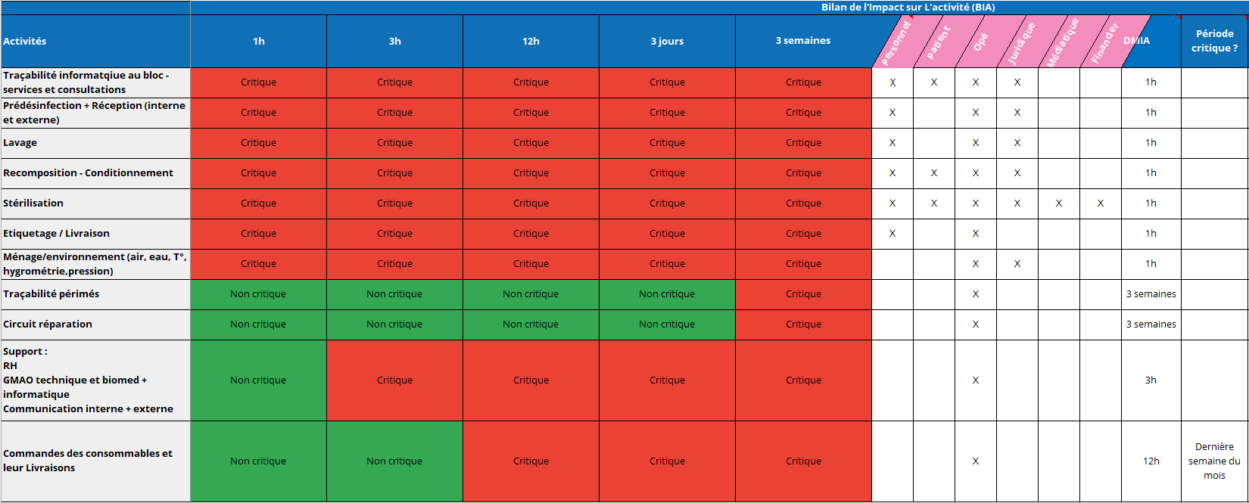
Présentation du BIA
Durée Maximum d’Interruption Admissible
Inventaire fonctionnel
Notes:
MY

Slide 10


Résultats
% d’activités concernées
Matériel nécessaire (au CHD)
3 ordinateurs
1 photocopieur
4 téléphones (1 par zone)
Consommable impression (étiqueteuse, laveur, …)
Critique dès 1h d’arrêt
Critique à 3 jours
Critique à 3 semaines
Juridique
Opérationnel
64%
82%
100%
55%
100%
Notes:
FL

Slide 11
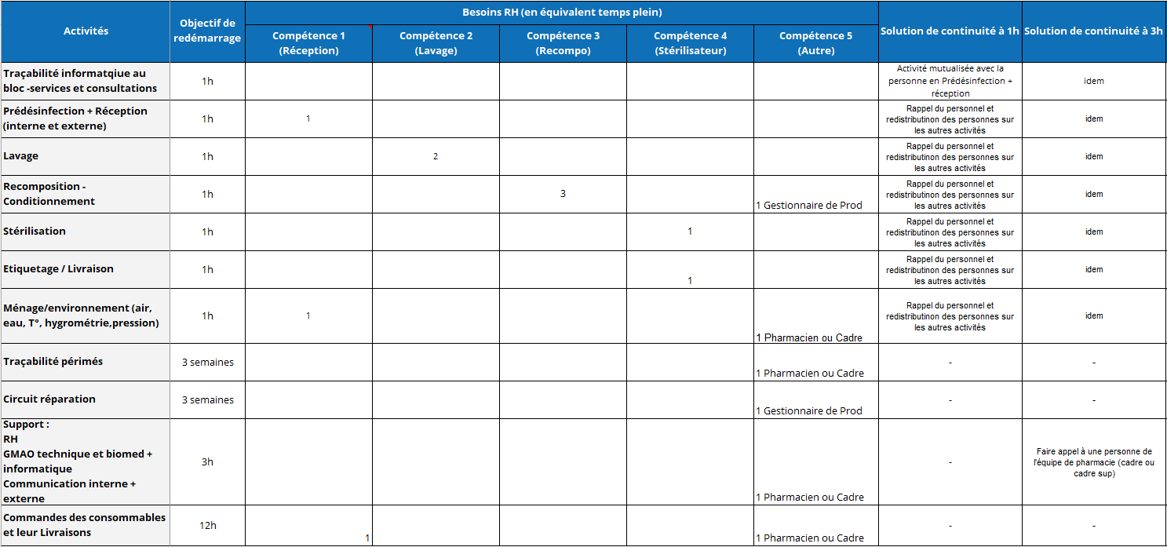
Scénario indisponibilité compétences
Notes:
FL

Slide 12

Scénario indisponibilité compétences
5 compétences clés : réception, lavage, recomposition, stérilisateur, encadrement (pharmacien + cadre)
1 à 3h d’arrêt : pour 66% des activités : rappel du personnel et redistribution des personnes sur les autres activités
3j : Etude de la convention entre le CHD Vendée et le CH Loire Vendée Océan, déprogrammation d’interventions
Reprise d’activité : prévoir du repos compensatoire et une diminution de la capacité de traitement
Notes:
FL

Slide 13

Scénario indisponibilité SI
Une 15aine de logiciels identifiés : mode dégradé existant pour 45% d’entre eux (dont OPTIM SPM) -> Traçabilité papier +++
Reprise d’activité : pas de report, conservation des archives papier pour 7 logiciels
Lacunes majeures identifiées :
pour 7 logiciels, le mode dégradé est non existant ou non opérationnel
Absence de PDF de composition sur un PC sécurisé
Notes:
FL

Slide 14
Conclusion
65% des procédures alternatives sont disponibles, il reste 35% à mettre en place
Besoin d’un suivi régulier des procédures avec optimisation en GHT via un indicateur commun encore à l’étude
Approche commune : réflexion à plusieurs
Limite de la méthode : Difficulté à réfléchir sur des activités très interdépendantes et des DMIA pas toujours adaptées
Limite : Manque une approche d’indisponibilité totale du SI dans l’établissement
Pour aller plus loin ? -> simulation de perte SI
Notes:
FL 3 + MY 3

Slide 15
Simulation de l'indisponibilité des systèmes d'information
Objectif : Evaluer la résilience organisationnelle et opérationnelle des stérilisations du GHT 85
L’APHO lève l’ancre
Relations du pharmacien hospitalier au quotidien : un équipage solide
Le GHT pour le pharmacien hospitalier : du sextant au GPS
Cap sur l’avenir : le pharmacien à l’ère de l’intelligence artificielle
Benoît Boureau, Interne CHLVO
Marine Brenugat, Interne CHD Vendée
Anissa Adoum, CHD Vendée
Mélina Bouriaud, CHLVO

Slide 16
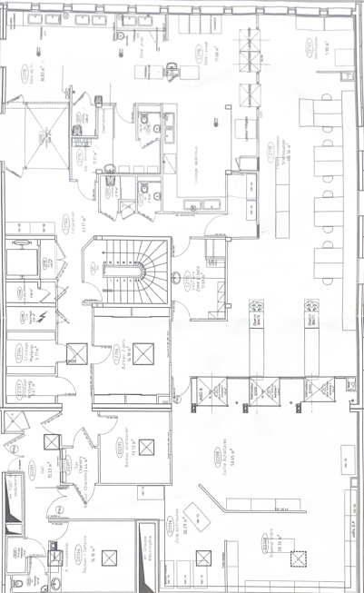
L'unité de stérilisation du CHD Vendée
24 agents de stérilisation + gestionnaires de productions (= 23,2 ETP)
2 pharmaciens (= 1,4 ETP)
1 cadre de santé (= 1 ETP)
Activité = 5.7 MUO/an
Zone de conditionnement
Zone autoclave
3 autoclaves
5 laveurs
Zone de lavage

Slide 17

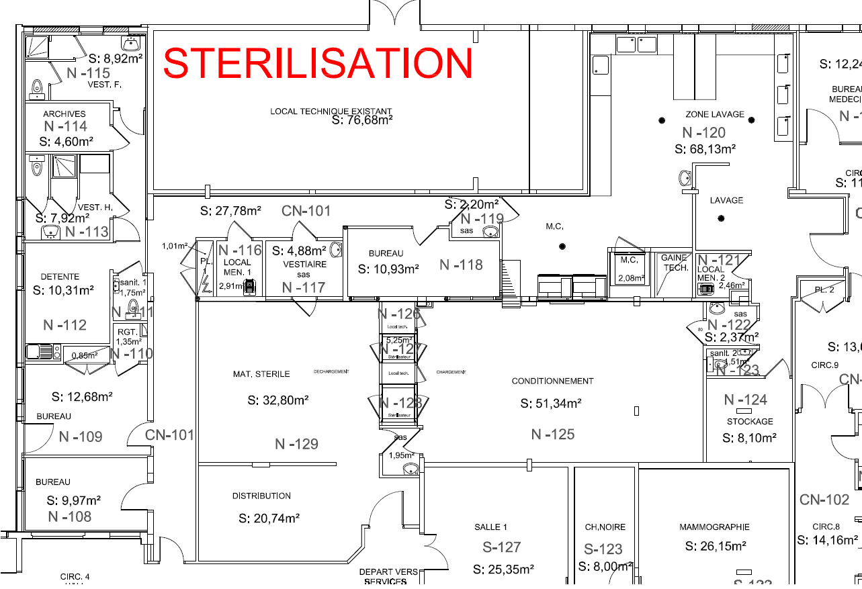
L'unité de stérilisation du CHLVO
8 agents de stérilisation (= 7,5 ETP)
2 pharmaciens (= 0,3 ETP)
1 cadre de santé (= 0,4 ETP)
Activité = 2 MUO/an
Activité d’urgence d’importante +++
Zone de lavage
2 laveurs
2 autoclaves
Zone de conditionnement
Zone stérile

Slide 18



Objectifs
Tout d'abord, pour évaluer notre capacité de continuité d’activité en mode dégradé
Pourquoi simuler une indisponibilité informatique totale dans nos unités de stérilisation ?
Mais également, analyser la sécurisation de la traçabilité des DMR
Et enfin, mesurer l'impact organisationnel (et humain) d’une telle panne
Evaluer l'impact sur nos services clients

Slide 19
Méthode
Simulation réalisée sur 2 organisations distinctes :
Sur une période d'activité volontairement modérée (voire creuse) :
CHD Vendée : période de congés de Noël
CHLVO : créneau matinal avant le pic d’activité
Durée : 2h
Interruption simulée de tous les outils informatiques : logiciels métier, planning, supervisions
Equipe auditrice : 1 pharmacien référent / 1 interne / 2 agents de la DSN
Equipe auditée : 2 pharmaciens / 1 interne / 1 cadre de santé / 1 GDP (gestionnaire de production) / agents de stérilisation.
Direction des services numériques : Simulation de la panne informatique et évaluation de la reprise des systèmes informatiques.
Les agents de stérilisation et les blocs n'étaient pas au courant de la simulation et de sa durée !

Slide 20
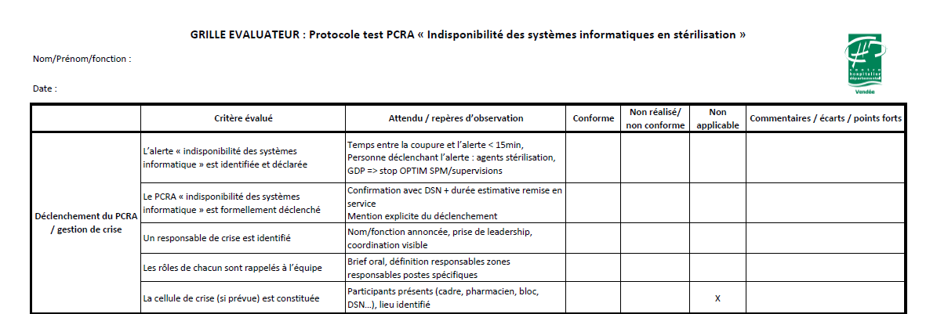
Méthode
Création d'une grille d'évaluation : Elle peut être décomposée en 7 grands temps :
Déclenchement du PCRA / gestion de crise
Organisation générale et communication
Continuité d’activité sans informatique
Traçabilité en mode dégradé
Sécurité, qualité et gestion des risques
Reprise d’activité après retour informatique
(7. Retour d’expérience = RETEX)

Slide 21

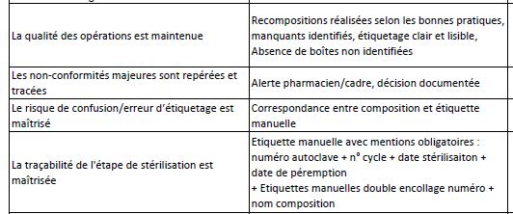
Exemples de critères d'évaluation
Quantitatifs
Qualitatifs

Slide 22




Matériel
LA TROUSSE PCRA :
LES PROCEDURES A SUIVRE :
Fiches de traçabilité : laveur, autoclave
Fiches des procédures dégradées : impression ticket

Slide 23

Organisation de la simulation jour J
23

Slide 24


10 : 00 : 00
Coupure réseau par la DSN
Indisponibilité du système informatique
24

Slide 25
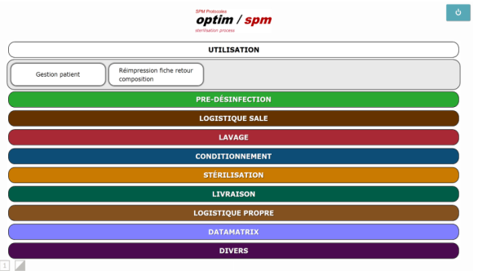




Perte de nos logiciels
Outil de gestion
en stérilisation
Plateformes de gestion qualité
Maintien des supervisions (non liées au réseau)
Uniquement au CHLVO

Slide 26


Organisation générale et communication
Rapide briefing de l'équipe
Le responsable de crise (pharmacien) annonce l’exercice sans évoquer sa durée
Répartition des rôles de chacun
Fournir les documents nécessaires aux agents dans les plus brefs délais
Une traçabilité papier reste assurée
26

Slide 27



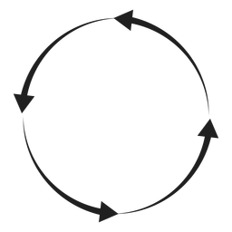

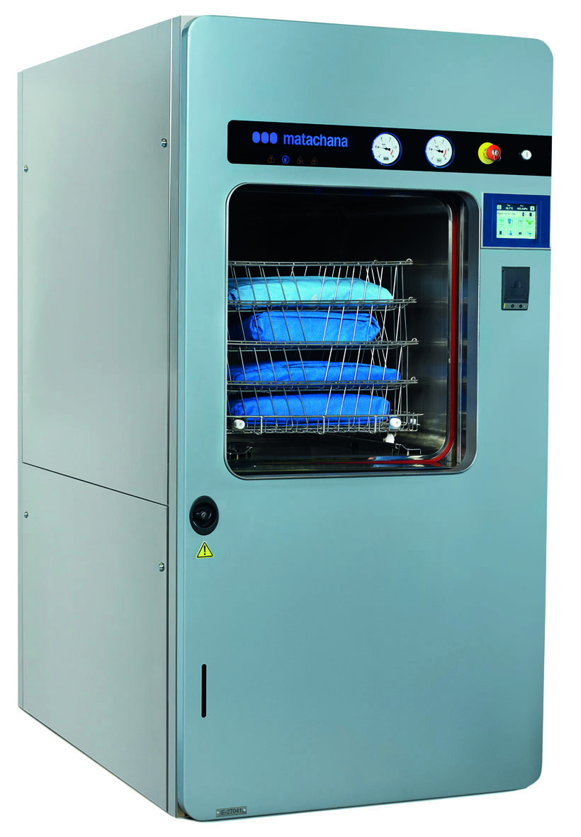

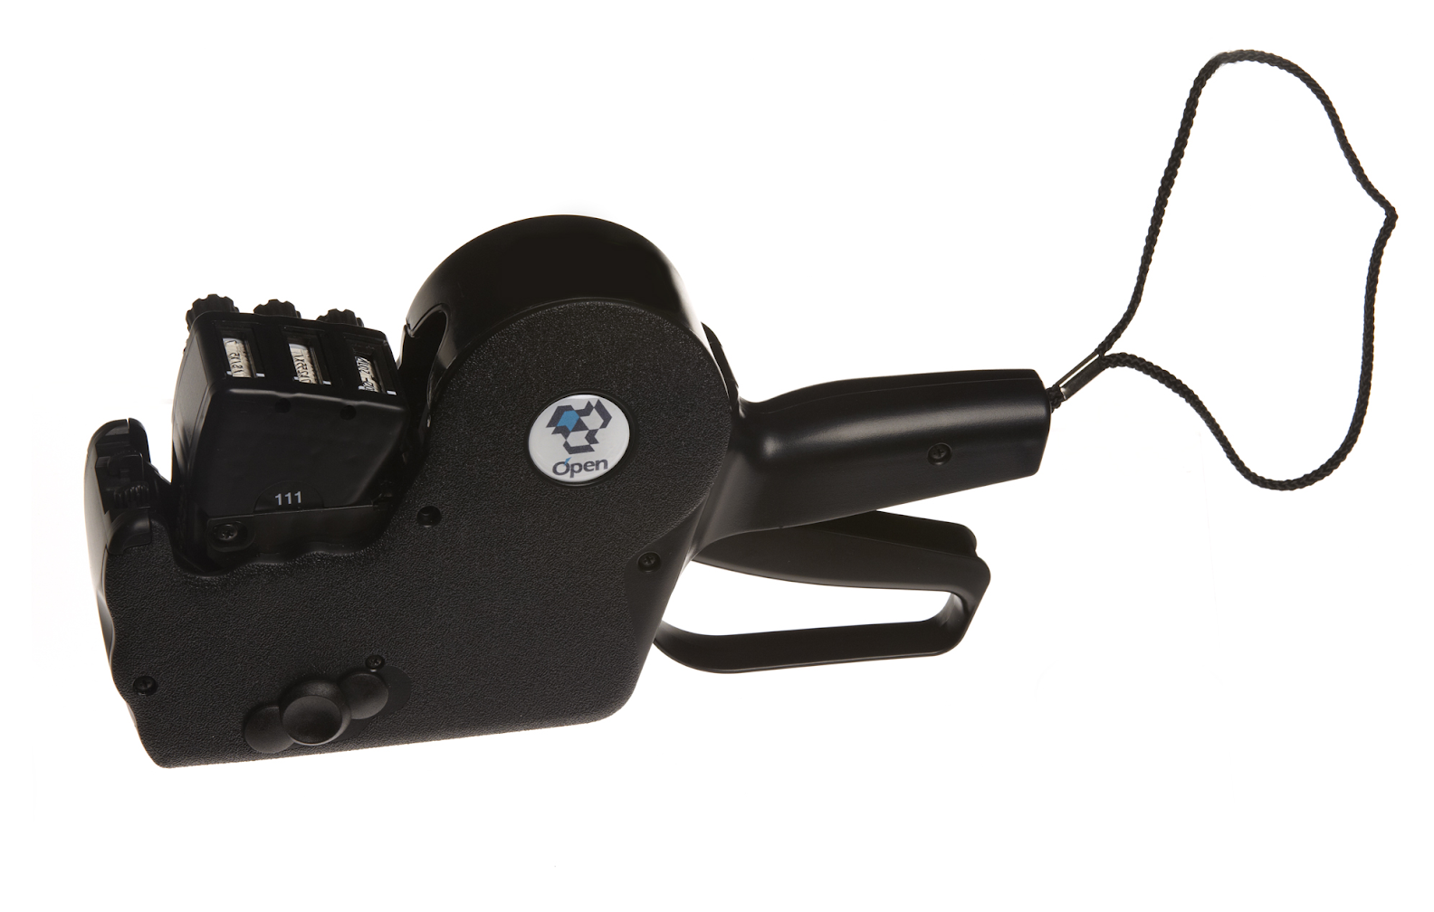
Hors zone :
Impression des feuilles de recomposition (clé USB)
Distribution des procédures dégradées.
Appels urgents (BO, services utilisateurs, responsable logistique,…)
Utilisation de la fiche réflexe pour tracer les actions menées.
Côté lavage :
Identification des charges laveurs pour l’impression des feuilles de recomposition.
Impression des tickets laveurs.
Identification des compositions et transmission au responsable des impressions.
Responsable de crise
Côté autoclave et étiquetage
Identification des compositions et du service destinataire traçabilité manuelle.
Côté recomposition
Identification de boîtes d’urgences
Recompositions des boîtes à partir des impressions papiers.
Identification des compositions par leur code
Etiquetage en sortie d’autoclave.
27

Slide 28


Après la prise en charge d'un cycle complet (de la pré-désinfection à l'étiquetage) : On annonce la fin de l'exercice.
12 : 00 : 00
Dernière étape post-simulation :
réintégration informatique
Vérification de la cohérence entre supports papier et informatique
Archivage sécurisé des documents papier
28

Slide 29

Discussion
Alerte donnée rapidement par les agents de stérilisation : délai < 5 min​
Répartition efficace des rôles de chacun : responsable de crise, un gestionnaire dans chaque zone.
Esprit d’équipe +++, et communication durant toute la simulation : consignes et procédures dégradées pré-existantes
Règles d'hygiène et de sécurité maintenues
CHD Vendée :
Priorisation des boites possible par la météo (planning DMR hebdomadaire)
Bonne compréhension des fiches de traçabilité manuelles par l'équipe.
CHLVO :
Pratique inchangée :
fiche traçabilité bloc papier
impression des tickets de laveur
pas d'étiquetage sur les instruments seuls en routine.
Utilisation de la fiche réflexe pour la traçabilité des actions réalisées.

Slide 30

Discussion
Pas de contact direct entre le gestionnaire d’impression et les agents de recomposition.
CHD Vendée
Impression tickets laveurs peu visible car encre sèche.
Acceptabilité de l'exercice moyenne par certains agents.
CHLVO
Difficulté de compréhension : feuilles de traçabilité trop détaillées.
Difficultés lors de la réintégration au système informatique en fin d’exercice

Slide 31
Limites
IMPACT ORGANISATIONNEL
Chronophage
CAPACITE DE CONTINUITE D'ACTIVITE EN DEGRADE :
Simulation non représentative : période creuse
SECURISATION DE LA TRACABILITE :
Erreurs de traçabilités possibles
IMPACT SUR SERVICE CLIENT
Délai de rendu augmenté.
Formation des agents de stérilisation : nouvelles arrivées, rotation des équipes
Report ou annulation d'intervention.
Priorisation des services critiques (BO vs services de consultation).
Rattrapage possible car peu d'interventions
Fiches recompositions non exhaustives : pas de photos ou notification du matériel équivalent
Tous les logiciels n'ont pas été coupés
Limites de comparaison entre les 2 CH :
Activité CHD Vendée >> Activité CHLVO

Slide 32
Axes d'amélioration
Réalisés post simulation :
Matériel :
Vérifier les étiqueteuses manuelles et imprimantes laveurs à un rythme défini.
Kit d'urgence : pochettes plastiques, bacs, stylos, cartouche d'encre.
Imprimante en zone : salle de conditionnement
Méthode :
Création d'une fiche réflexe au CHD Vendée
Mise à jour de l'annuaire au CHLVO
Bien définir un seul responsable de crise en lien avec la Direction
Mise à jour de la clé USB régulière
En réflexion :
Savoir comment s'organiser avant l'arrivée d'un PC vierge
Comment tracer les cycles en cours
Quand envisager la sous-traitance ?
Création de fichiers Excel pour améliorer la traçabilité hors réseau : ex : étiquettes automatisées.
ESTIMATION DU DELAI RENDU : X2

Slide 33
Conclusion
DEPENDANCE INFORMATIQUE FORTE
ROLE CENTRAL DU PHARMACIEN
RESILIENCE = ORGANISATION + PREPARATION
Simulations régulières : changement de poste, horaire de pic d'activité...
Intégration PCRA au management qualité de l'établissement de santé
Exemple : Bloc opératoire du CHD Vendée en réflexion PCRA.

Slide 34
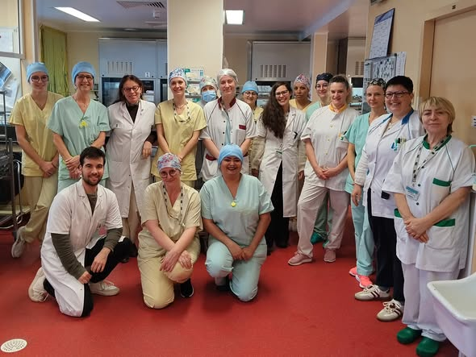
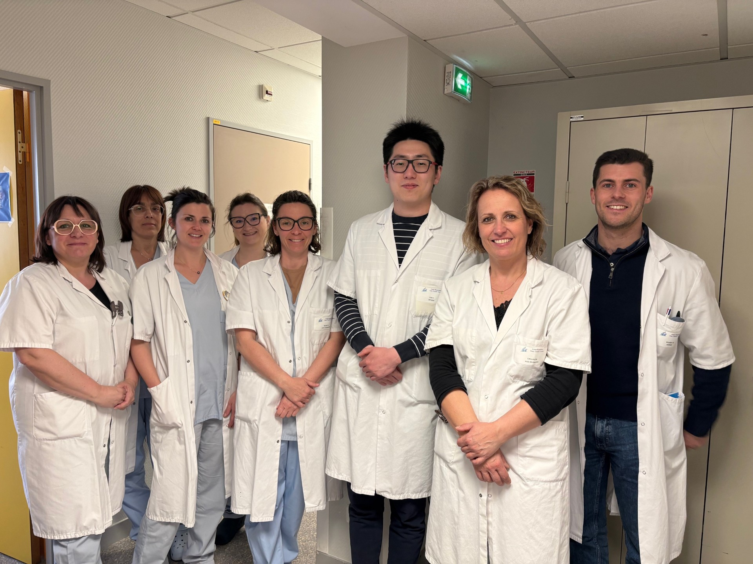

MERCI DE VOTRE ECOUTE
AVEZ-VOUS DES QUESTIONS ?

